Slide 1
社群媒體分析實務_Final
M10515037 洪斌峰

Slide 2
報告大綱:
背景與觀察
分析方法與目的
資料統計
資料分析結果
Data Mining分析
分析結論
報告結論

Slide 3
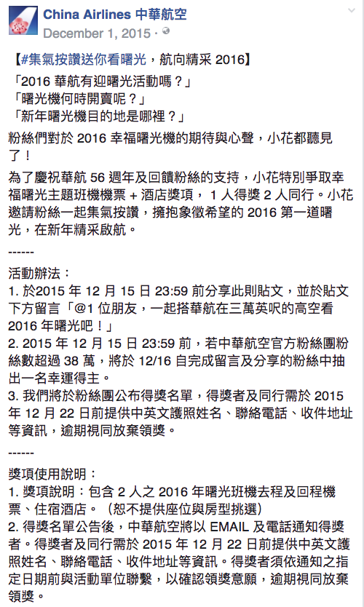
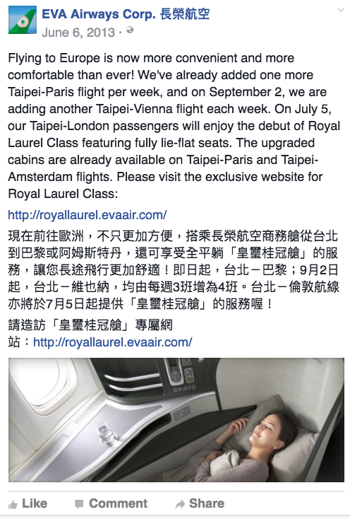
a.背景與觀察
粉絲專頁-長榮與華航分析

Slide 4
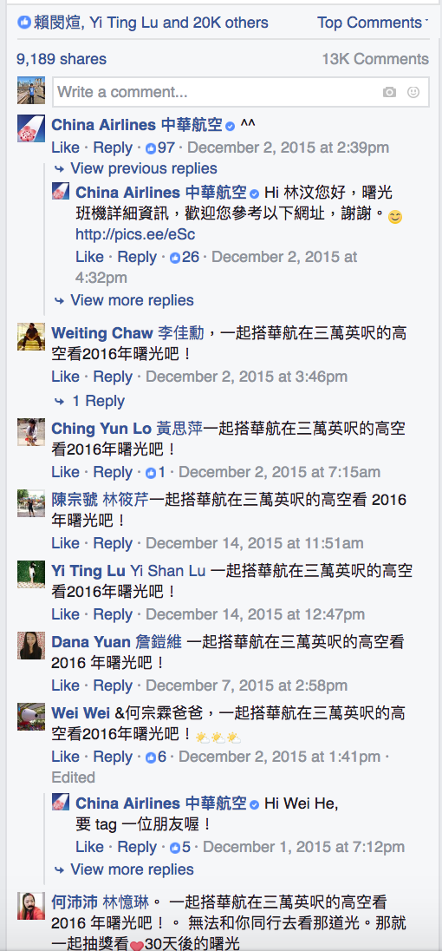
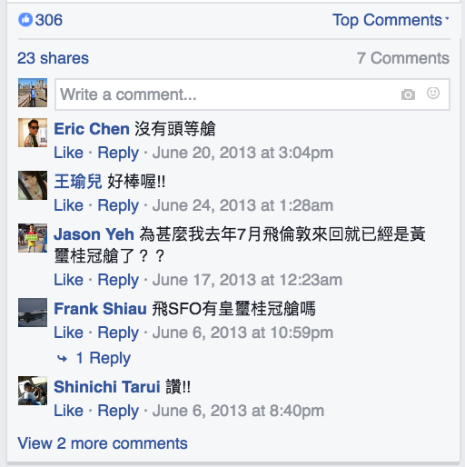
a.背景與觀察
一樣是航空公司的Post
民眾的觸及率卻差異非常大
(Likes, Comments, sharing)

Slide 5
b.分析方法與目的
用Facebook API將資料收集、將收集來的資料放在ElasticSearch、利用python來處理資料、再將資料利用Bokeh圖形化方便檢視分析、最後利用Sklearn用Data mining方式對抽獎貼文進行分析
目的是想從航空公司的粉絲專頁的Likes、所發的Posts中的Likes, comments, sharing資訊中分析其中的關連，看出什麼樣的條件可以對民眾產生好的觸及率

Slide 6
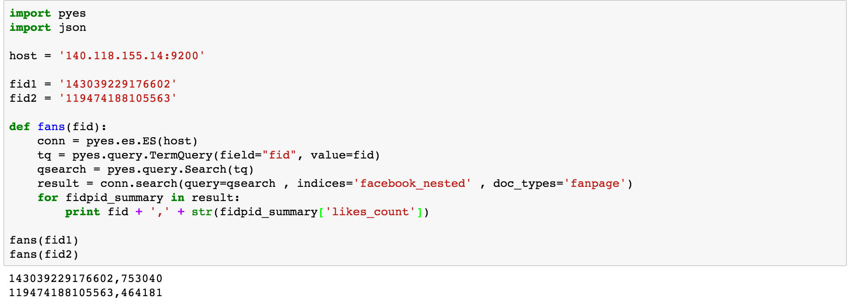
c.資料統計
# of Fans
Id 143039229176602: EVA Airways Corp. 長榮航空
Id 119474188105563: China Airlines 中華航空

Slide 7
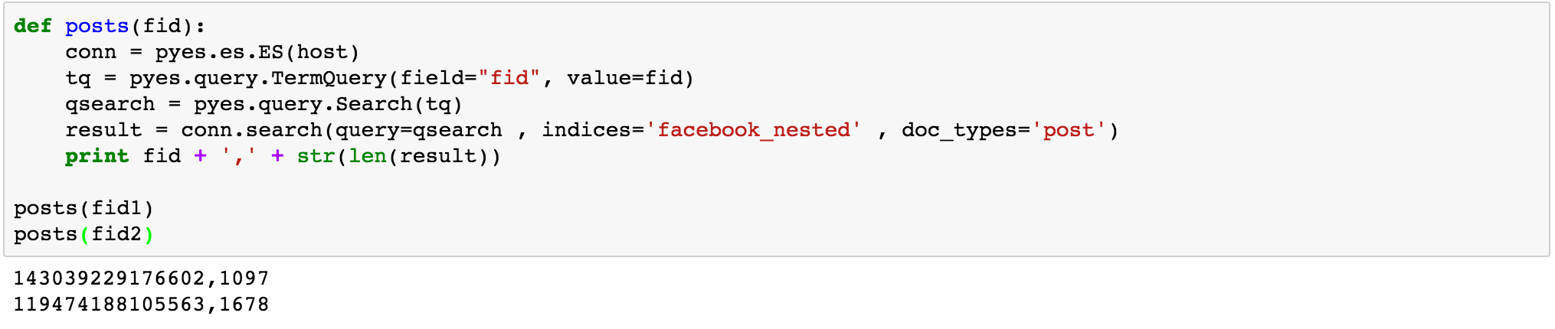
c.資料統計
# of Posts
Id 143039229176602: EVA Airways Corp. 長榮航空
Id 119474188105563: China Airlines 中華航空

Slide 8
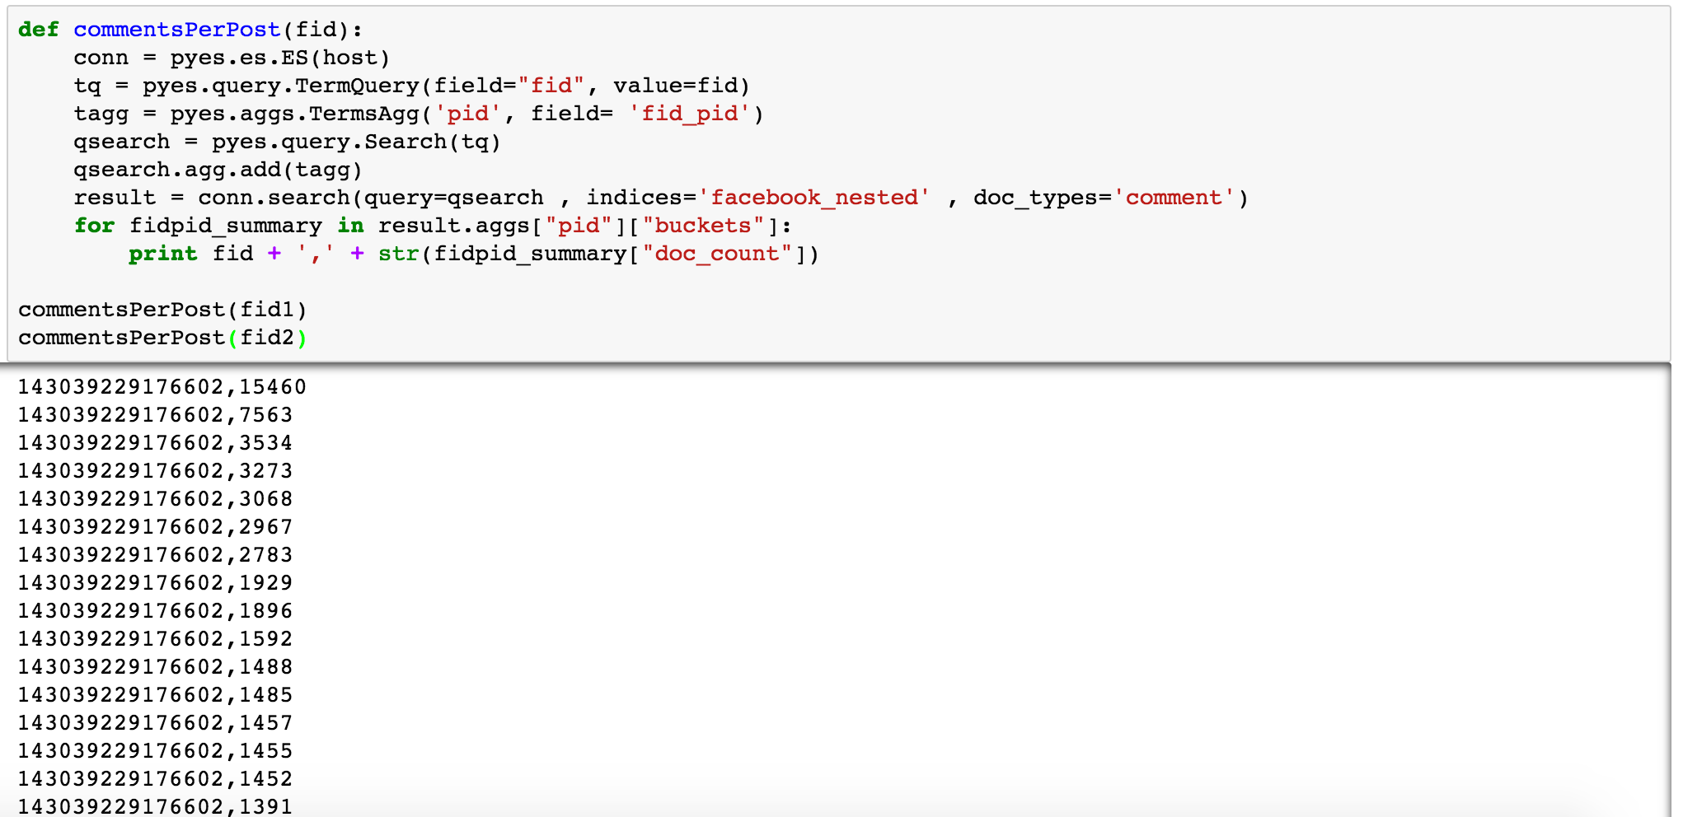
c.資料統計
# of Comments per Post
Id 143039229176602: EVA Airways Corp. 長榮航空
Id 119474188105563: China Airlines 中華航空

Slide 9
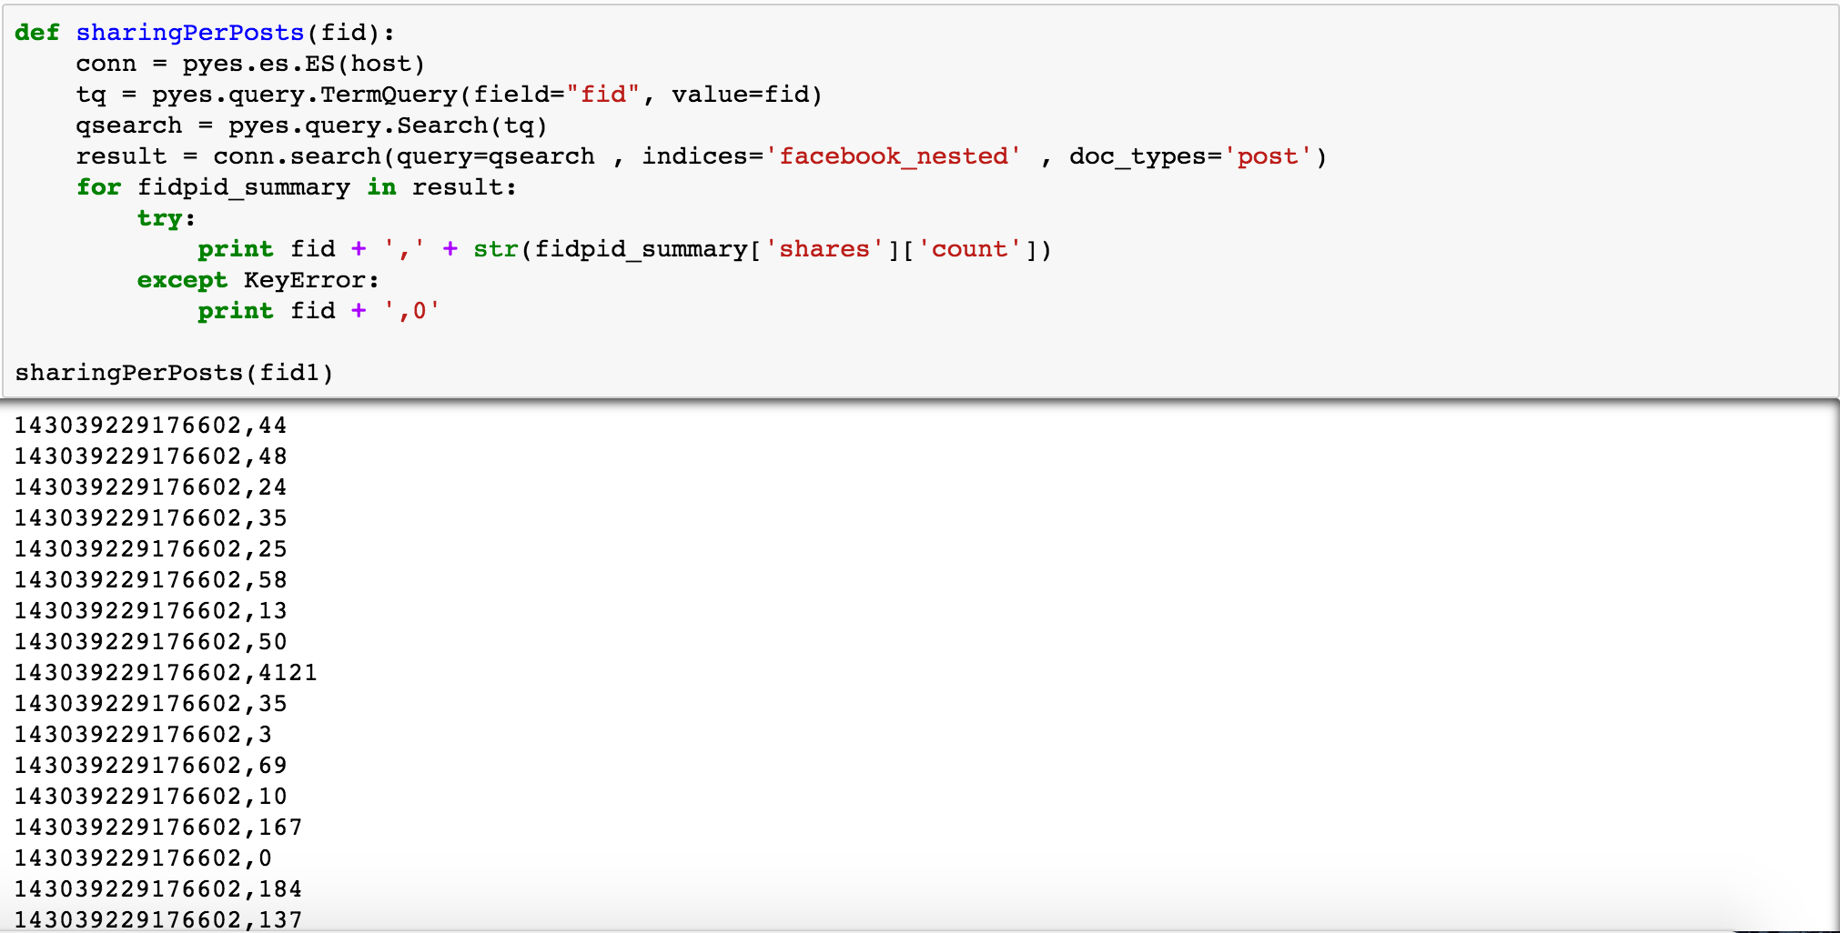
c.資料統計
# of Sharing per Posts
Id 143039229176602: EVA Airways Corp. 長榮航空
Id 119474188105563: China Airlines 中華航空

Slide 10
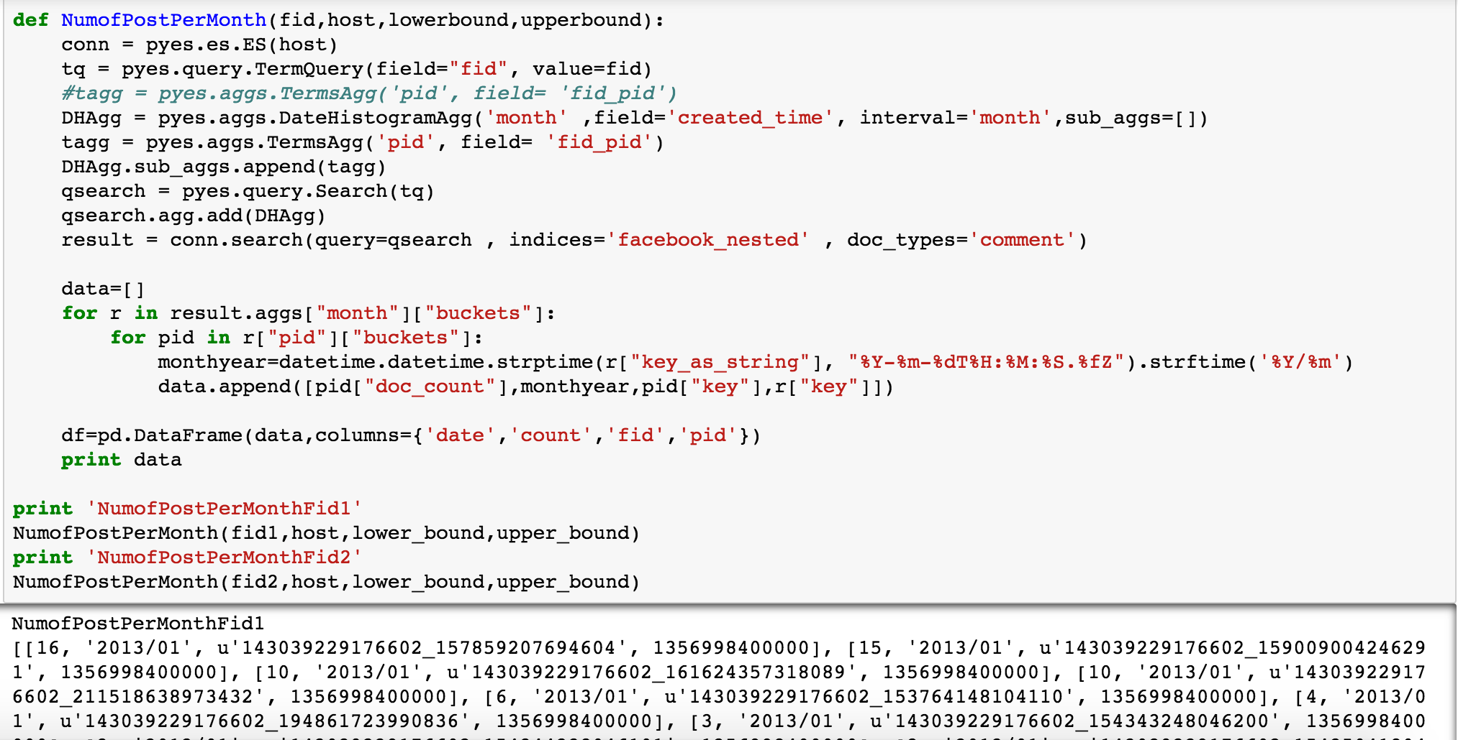
c.資料統計
# of Post per Month
Id 143039229176602: EVA Airways Corp. 長榮航空
Id 119474188105563: China Airlines 中華航空

Slide 11
c.資料統計
# of Post per Month
Id 143039229176602: EVA Airways Corp. 長榮航空
Id 119474188105563: China Airlines 中華航空

Slide 12
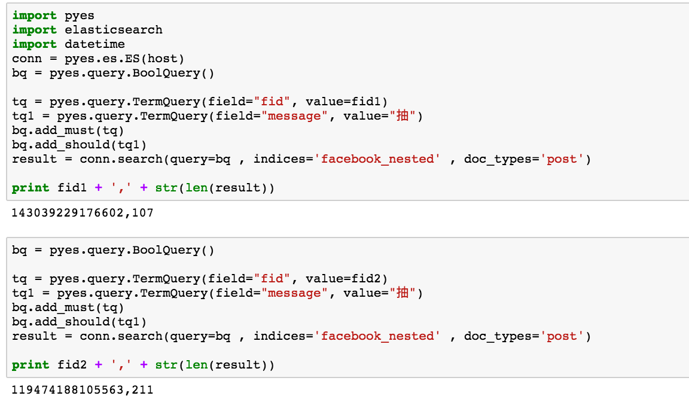
c.資料統計
# of Post(抽獎)
Id 143039229176602: EVA Airways Corp. 長榮航空
Id 119474188105563: China Airlines 中華航空

Slide 13
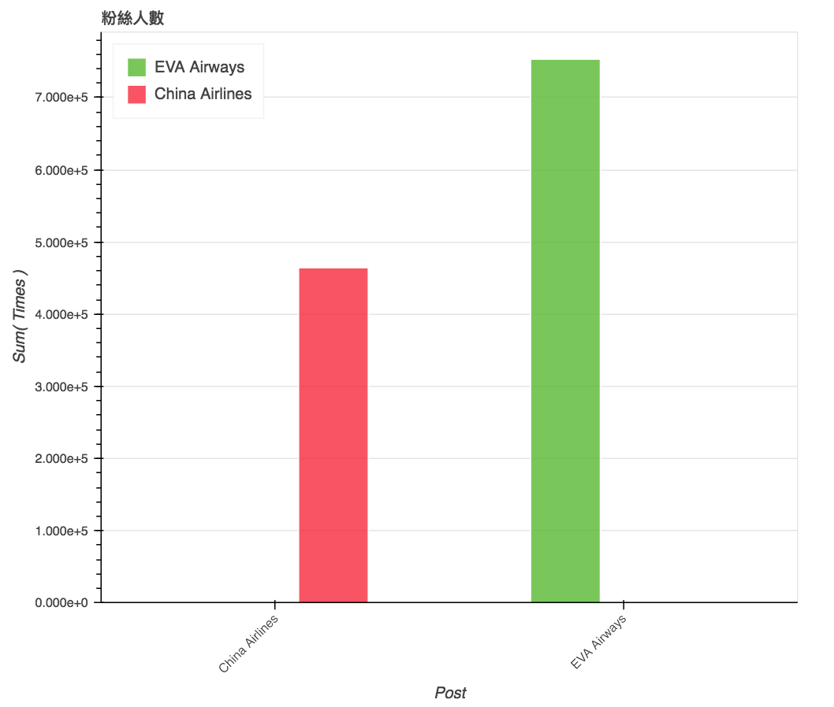
d.資料分析結果
兩專頁粉絲人數比較
單純以粉絲人數(粉絲專頁按讚人數)來看長榮航空多於中華航空許多

Slide 14
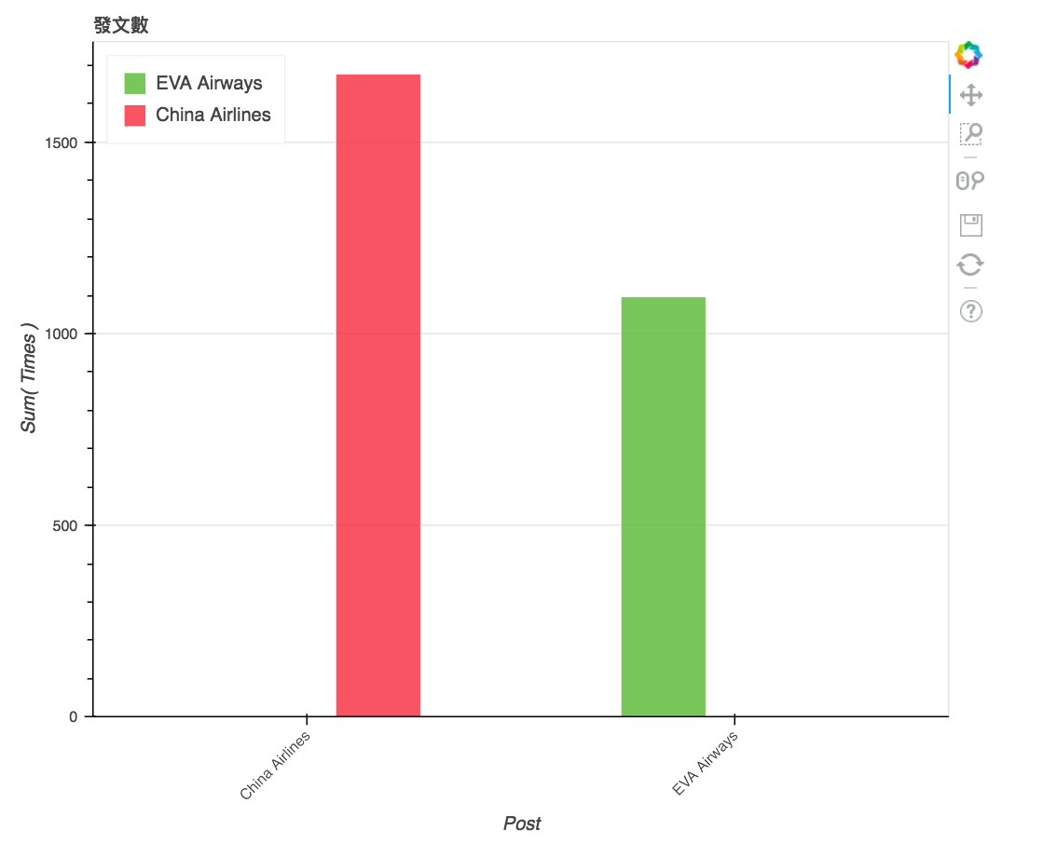
d.資料分析結果
兩專頁發文數比較
在發文數來看華航高出長榮許多，更認真經營粉絲專頁

Slide 15
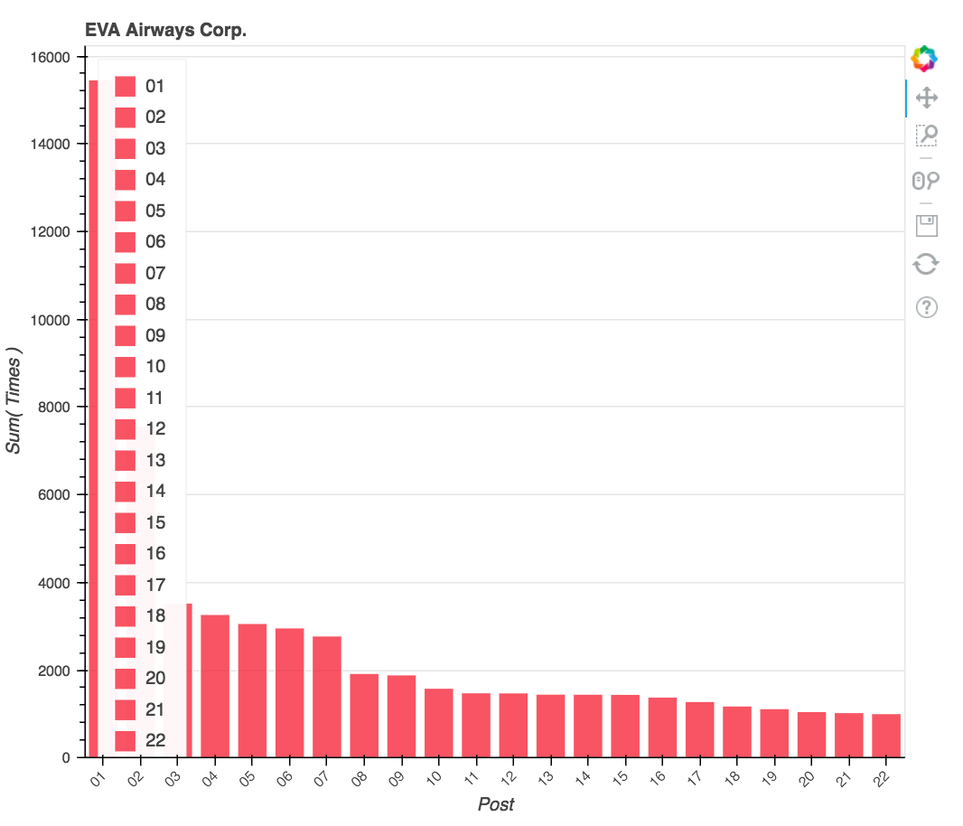
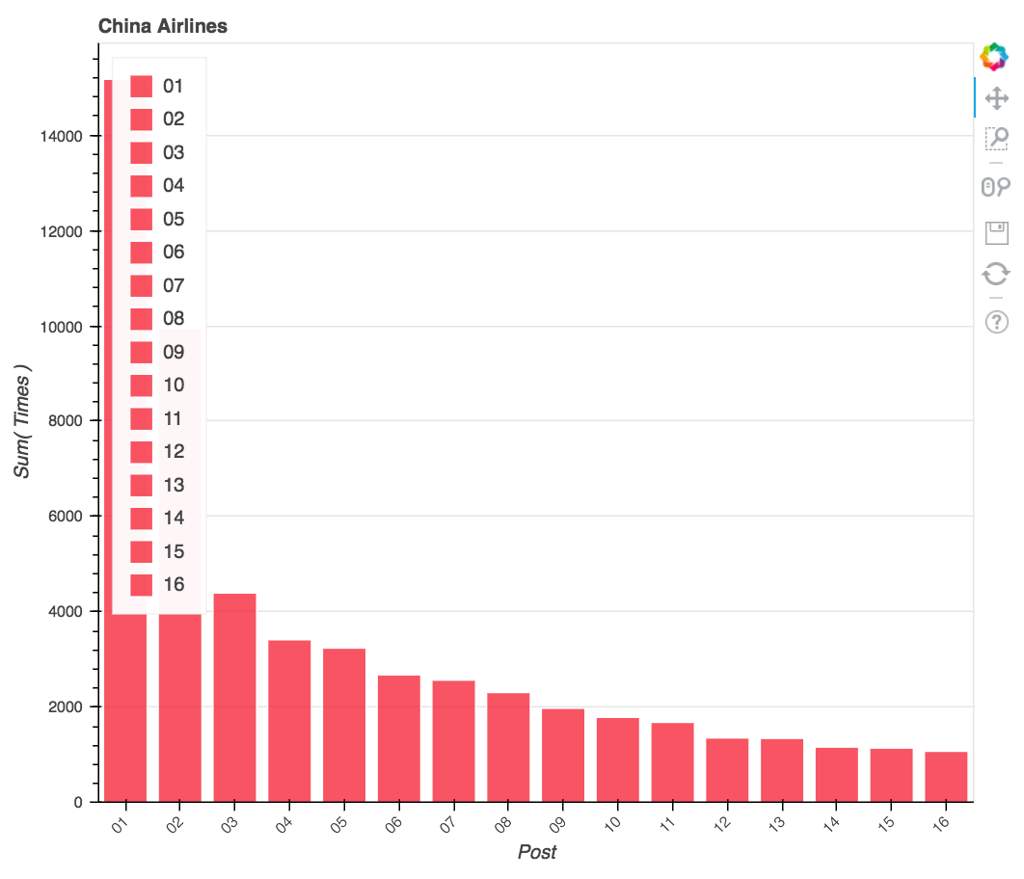
d.資料分析結果
# of Comments per Post 超過1000
儘管在粉絲人數上華航輸了很多,但在每則Post的comments數可以發現長榮在超過1000 comments的數量與每則Post的comments數量只略贏一點

Slide 16
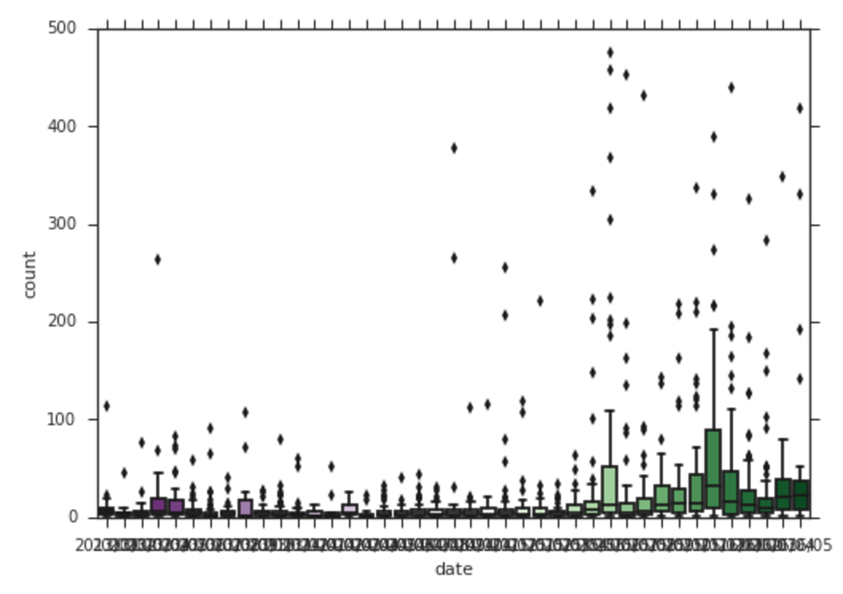
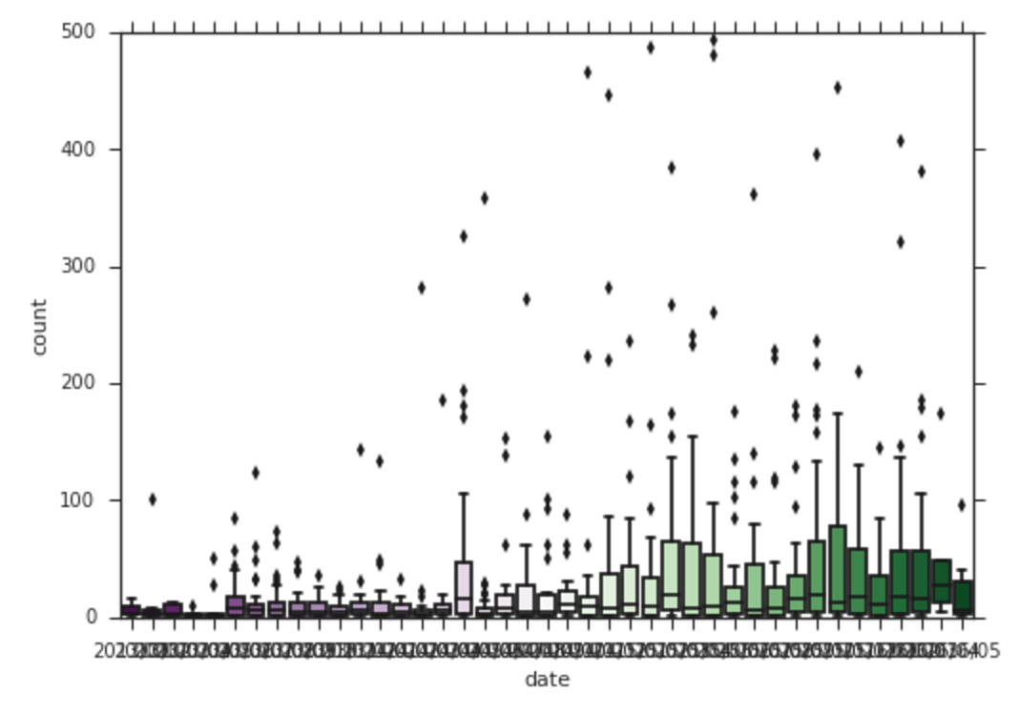
d.資料分析結果
# of PostPerMonth
EVA Airways
China Airlines
如圖所示華航的貼文較多與貼文數長條圖相同，也可以發現兩家航空都逐漸了解社群的宣傳效果，隨著時間發文數逐漸變多

Slide 17
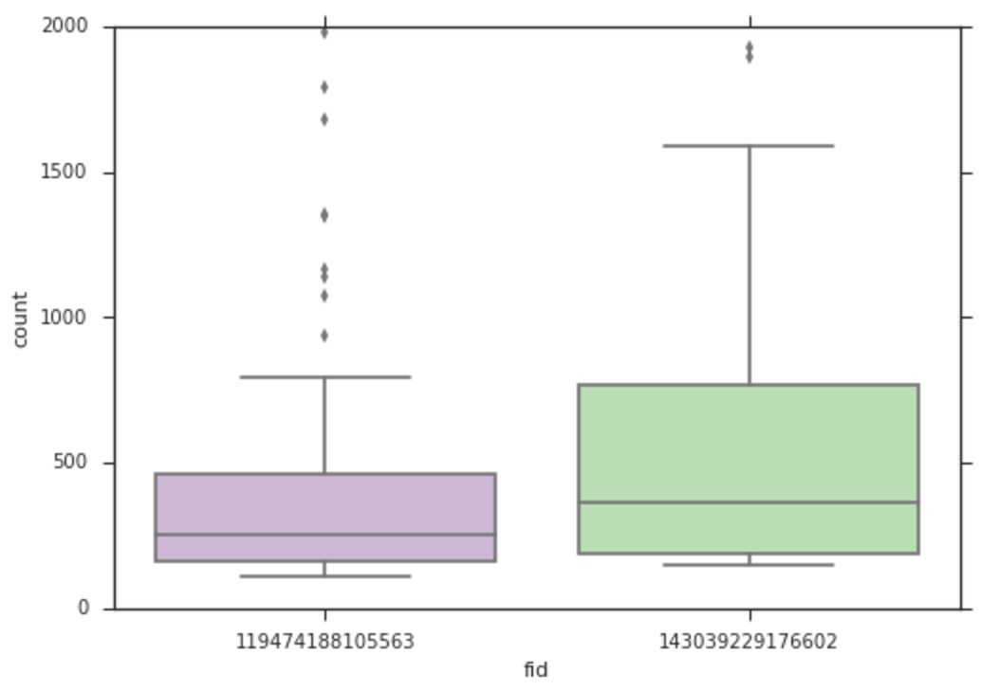
d.資料分析結果
粉絲專頁比較
Id 143039229176602:
EVA Airways Corp. 長榮航空
Id 119474188105563:
China Airlines 中華航空

Slide 18
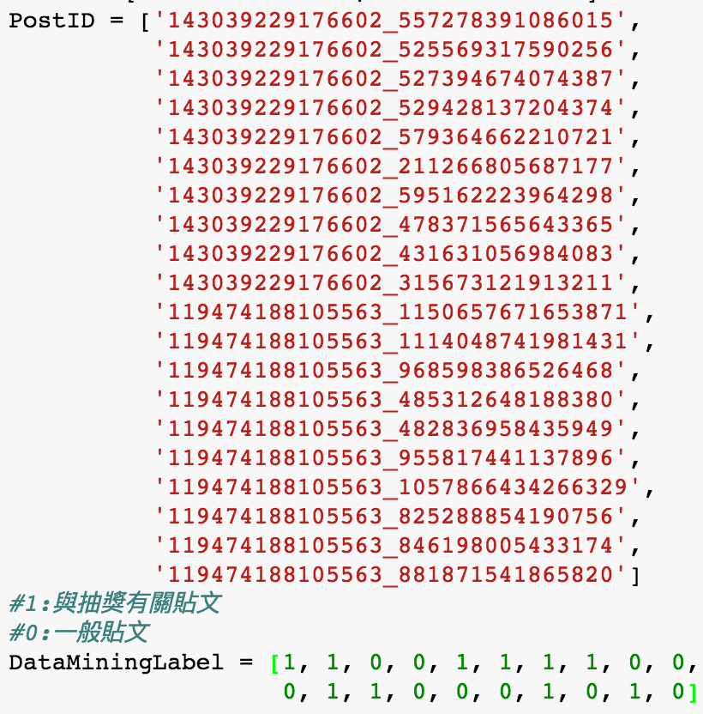
e.利用Data Mining對抽獎貼文分析

Slide 19
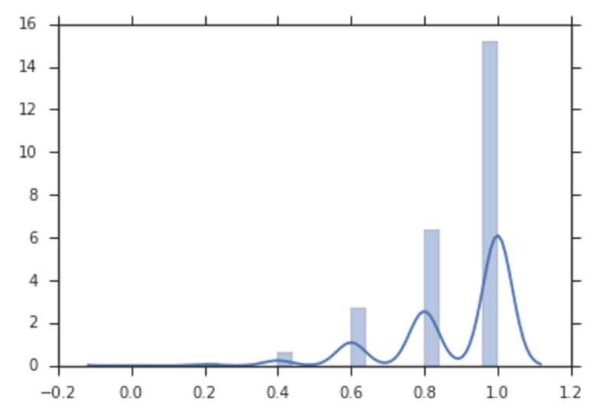
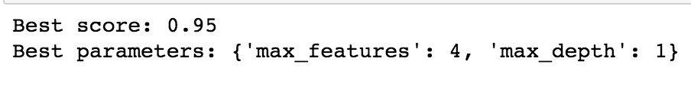
e.利用Data Mining對抽獎貼文分析

Slide 20
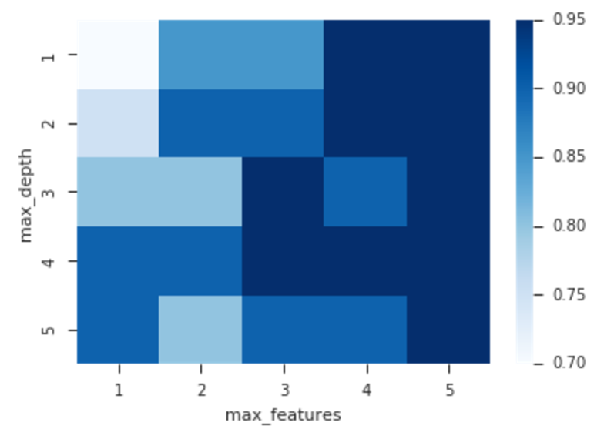
e.利用Data Mining對抽獎貼文分析
從對抽獎貼文的分析可發現: 抽獎貼文Likes數會很高、Comments跟Sharing則要視抽獎規則有些規定一定要分享+留言(此種效果最好，對於民眾處及率及廣告程度最佳)

Slide 21
f.資料分析結果
華航利用常常PO文所以Post的Likes數、Comments數、Sharing數皆不因為粉數人數較長榮少而比較少
看出這幾年隨著時間兩個公司對於社群媒體的廣告越來越重視，兩粉絲專頁皆發文數越來越高
發現越來越多的抽獎貼文，是所有貼文中與民眾處及率最高的貼文種類。抽獎貼文又以規定要comment+sharing效果最好。

Slide 22
g.報告結論
這個作業使用到用Facebook API將資料收集、將收集來的資料放在ElasticSearch、利用python(pyes)來處理資料、再將資料利用Bokeh圖形化方便檢視分析、用Sklearn進行Data mining對抽獎貼文進行分析。所使用的工具很多，把老師每次所教的拼揍成一個完整的Project
這個作業最大的收穫就是以後對於有興趣的社群媒體研究，就可以自行利用這裡所學的進行分析，可以自己動手實作出來。
利用幾個簡單的資訊交叉比對、圖形化，證實了原本所想的
未來方向
研究如何使貼文有好的廣告效果
利用留言內容來進行分析

